Slide 1



Slide 2


Slide 3

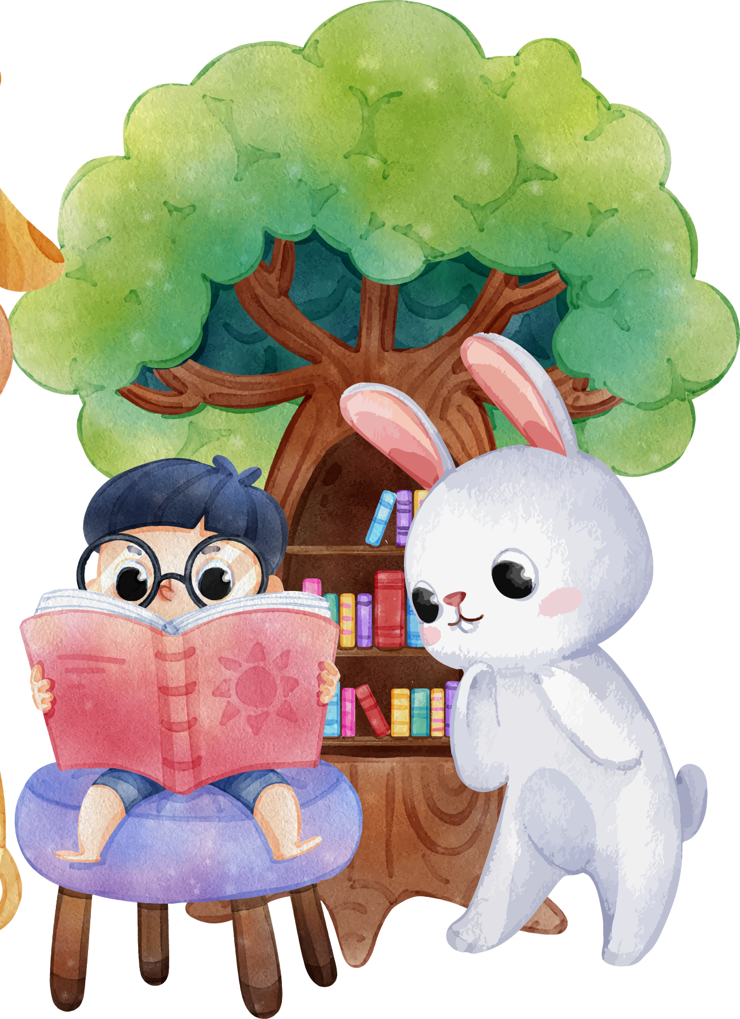


Kể chuyện:
Búp bê biết khóc

Slide 4
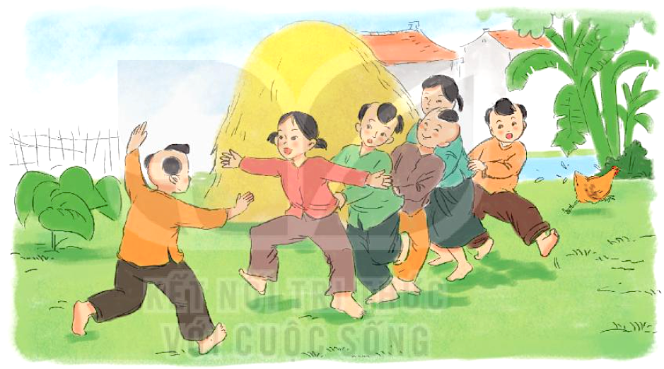
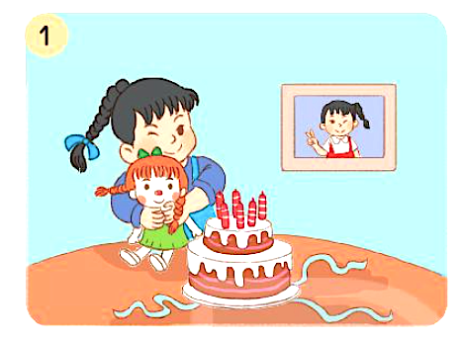
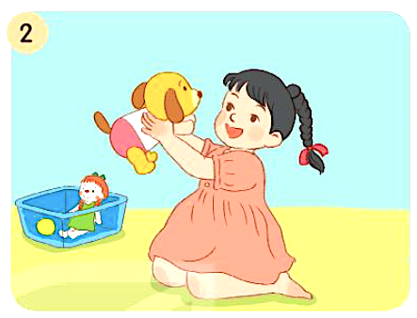
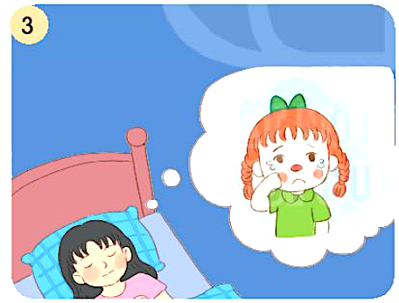
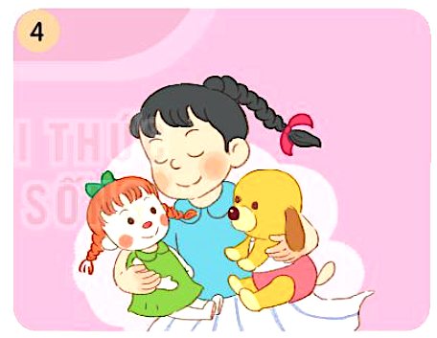
Nghe kể chuyện
Búp bê biết khóc

Slide 5
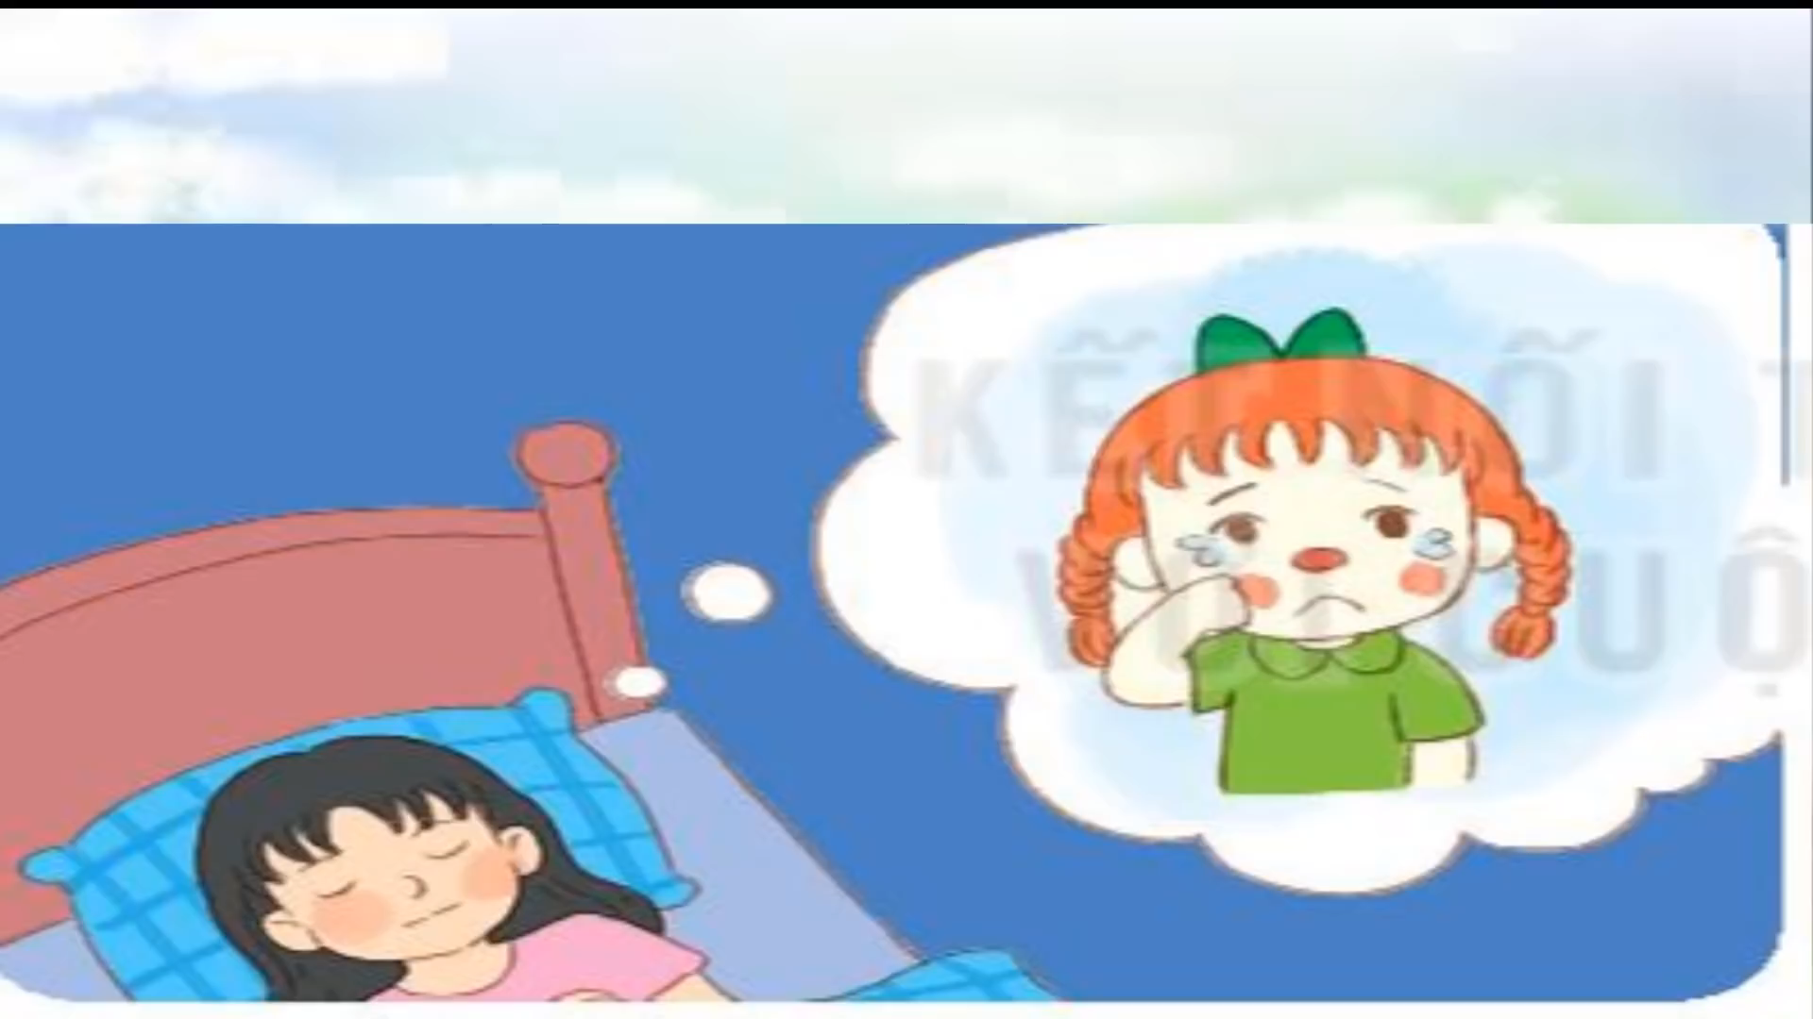

Slide 6
(1) Nhân dịp sinh nhật tròn 6 tuổi, Hoa được bố mẹ tặng cho con búp bê mà cô bé rất thích. Đi đâu, làm gì, cô bé cũng mang búp bê theo. Hoa nhờ mẹ may nhiều quần áo đẹp cho búp bê.

Slide 7
(2) Một năm sau, khi Hoa tròn 7 tuổi, bố mẹ tặng cho cô bé một món quà mới. Đó là một chú chó bông màu trắng rất xinh. Từ ngày có chó bông, Hoa chẳng ngó ngàng tới bé búp bê nữa. Hoa mang chó bông đi ngủ, đi chơi, quên hẳn cô bé búp bê ở góc tủ tối tăm.

Slide 8
(3) Một hôm, Hoa nằm mơ thấy em búp bê nhỏ của mình khóc thút thít
- Chị Hoa quên em rồi sao? Em nhớ chị lắm. Hu... hu...
Nghe búp bê khóc, Hoa bật khóc theo. Khi tỉnh giấc, Hoa liên lục tìm búp bê ngay. Cô bé mừng rỡ khi thấy búp bê còn trong góc tủ. Hoa ôm búp bê vào lòng
và nói khẽ:
- Tha lỗi cho chị nhé, chúng ta sẽ mãi là bạn!

Slide 9
(4) Hoa giới thiệu búp bê với em chó bông. Từ đó, Hoa chơi với búp bê và chó bông rất vui vẻ, không bỏ quên bạn nào.

Slide 10





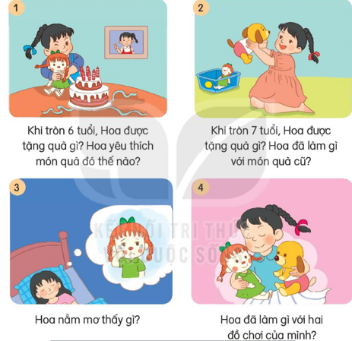







Slide 11


1. Khi tròn 6 tuổi Hoa được tặng quà gì, Hoa yêu thích món quà đó như thế nào?
Hoa được bố mẹ tặng con búp bê. Hoa rất thích nó, đi đâu cũng mang theo.

Slide 12
2. Khi tròn 7 tuổi Hoa được tặng quà gì? Hoa đã làm gì với món quà cũ?
Hoa được tặng chú chó bông màu trắng rất xinh. Hoa không ngó ngàng tới búp bê nữa.

Slide 13
3. Hoa nằm mơ thấy gì?
Hoa mơ thấy búp bê khóc thút thít

Slide 14
4. Hoa đã làm gì với hai đồ chơi của mình?
Hoa giới thiệu búp bê với em chó bông, 3 bạn chơi với nhau rất vui vẻ.

Slide 15


3. Chọn kể 1-2 đoạn của câu chuyện

Slide 16


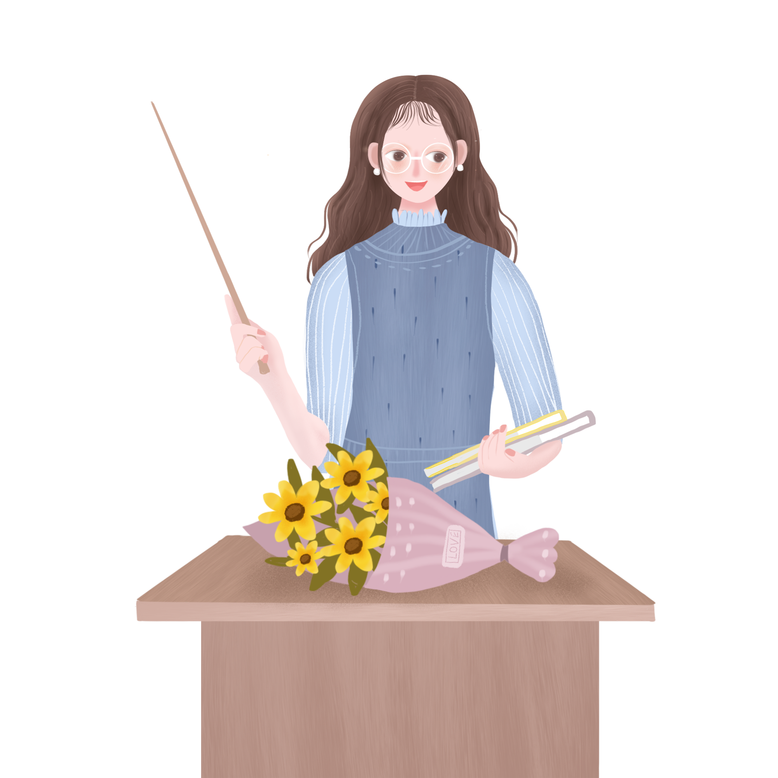
Búp bê biết khóc
1. Đúng nội dung
2. Sử dụng ánh mắt,
cử chỉ, giọng điệu

Slide 17
Nhóm kể trước lớp
Búp bê biết khóc
Lắng nghe
và nhận xét

Slide 18

Em có nhận xét gì về bé Hoa nhân vật trong câu chuyện?
Hoa vô tình quên mất búp bê khi nhận được món quà mới là một chú chó bông. Thật may, cô bé đã nhận ra lỗi và trân trọng hai món quà như nhau.

Slide 19
Em học được bài học gì từ câu chuyện trên?
Từ câu chuyện, em rút ra được bài học phải biết yêu quý, trân trọng những món quà mình được tặng.

Slide 20
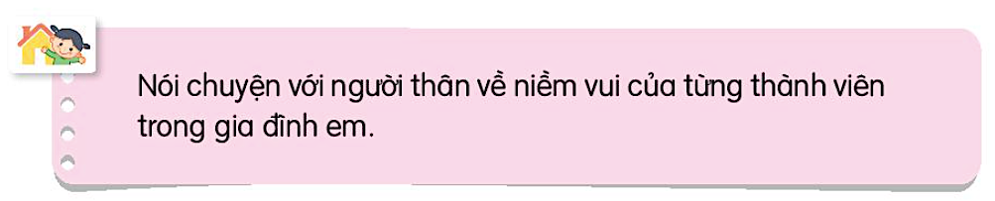
Kể về bạn Hoa trong câu chuyện “Búp bê biết khóc” cho người thân nghe.

Slide 21



